Slide 1
直线的方向向量与平面的法向量

Slide 2
教学目标
1、在判断两直线平行的过程中，理解直线的方向向量.
2、在探究平面“方向”的过程中，理解平面的法向量的定义并体会其定义的合理性.
3、在理解平面的法向量的定义后，会用待定系数法求平面的法向量.

Slide 3
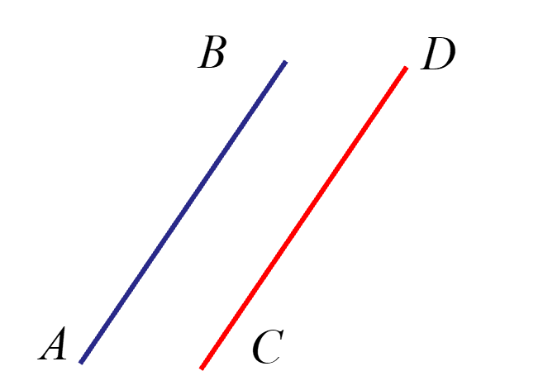




问题情境
在之前的学习过程中，我们已经学习过空间向量的相关概念和基本运算，接下来我们将利用空间向量来解决立体几何问题，那么空间向量在立体几何中有哪些应用？

Slide 4
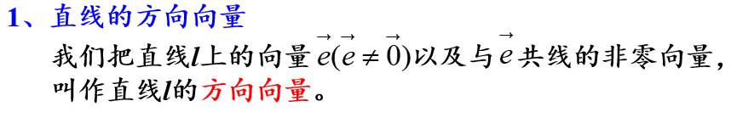
数学建构
设计意图：
通过用向量刻画两直线平行关系的过程，感受向量要能代表直线的基本要求是与直线“方向相同”，为探究平面法向量埋下“方向”伏笔.

Slide 5
数学建构
空间中，除了线与线的位置关系，向量还可以研究哪些位置关系？
空间中，什么样的向量可以表示一个平面的方向？

Slide 6
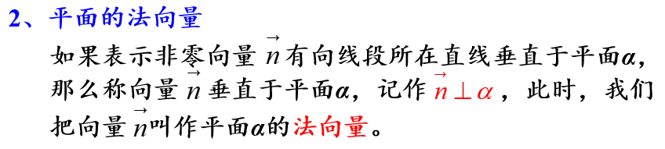
数学建构
设计意图：
以简单几何体——正方体为问题背景，结合直观感受以及简单的论证，体会法向量刻画平面方向的合理性.

Slide 7
数学建构
空间中，试找一找平面AD1C的法向量？

Slide 8
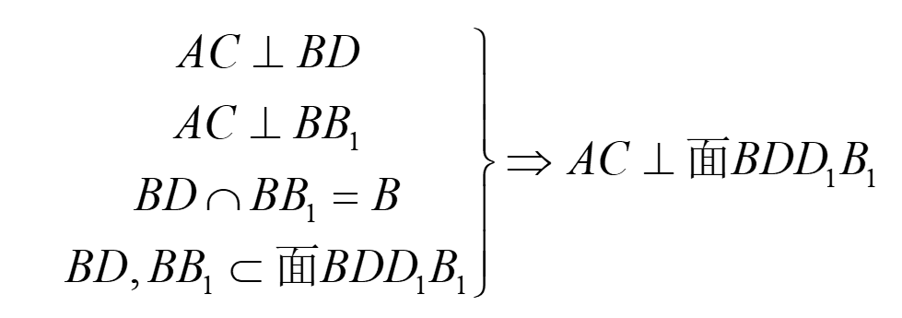
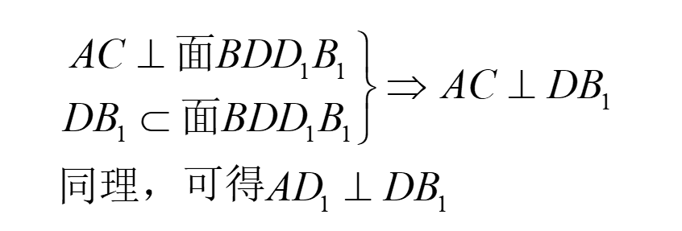
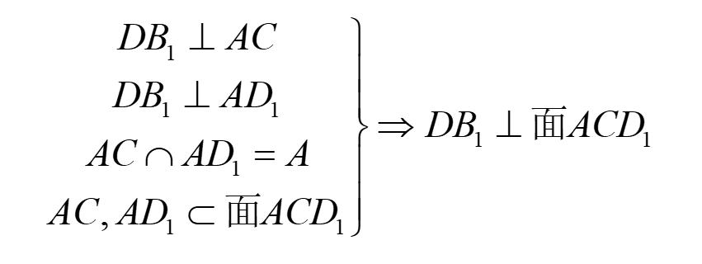
数学应用
证明：

Slide 9
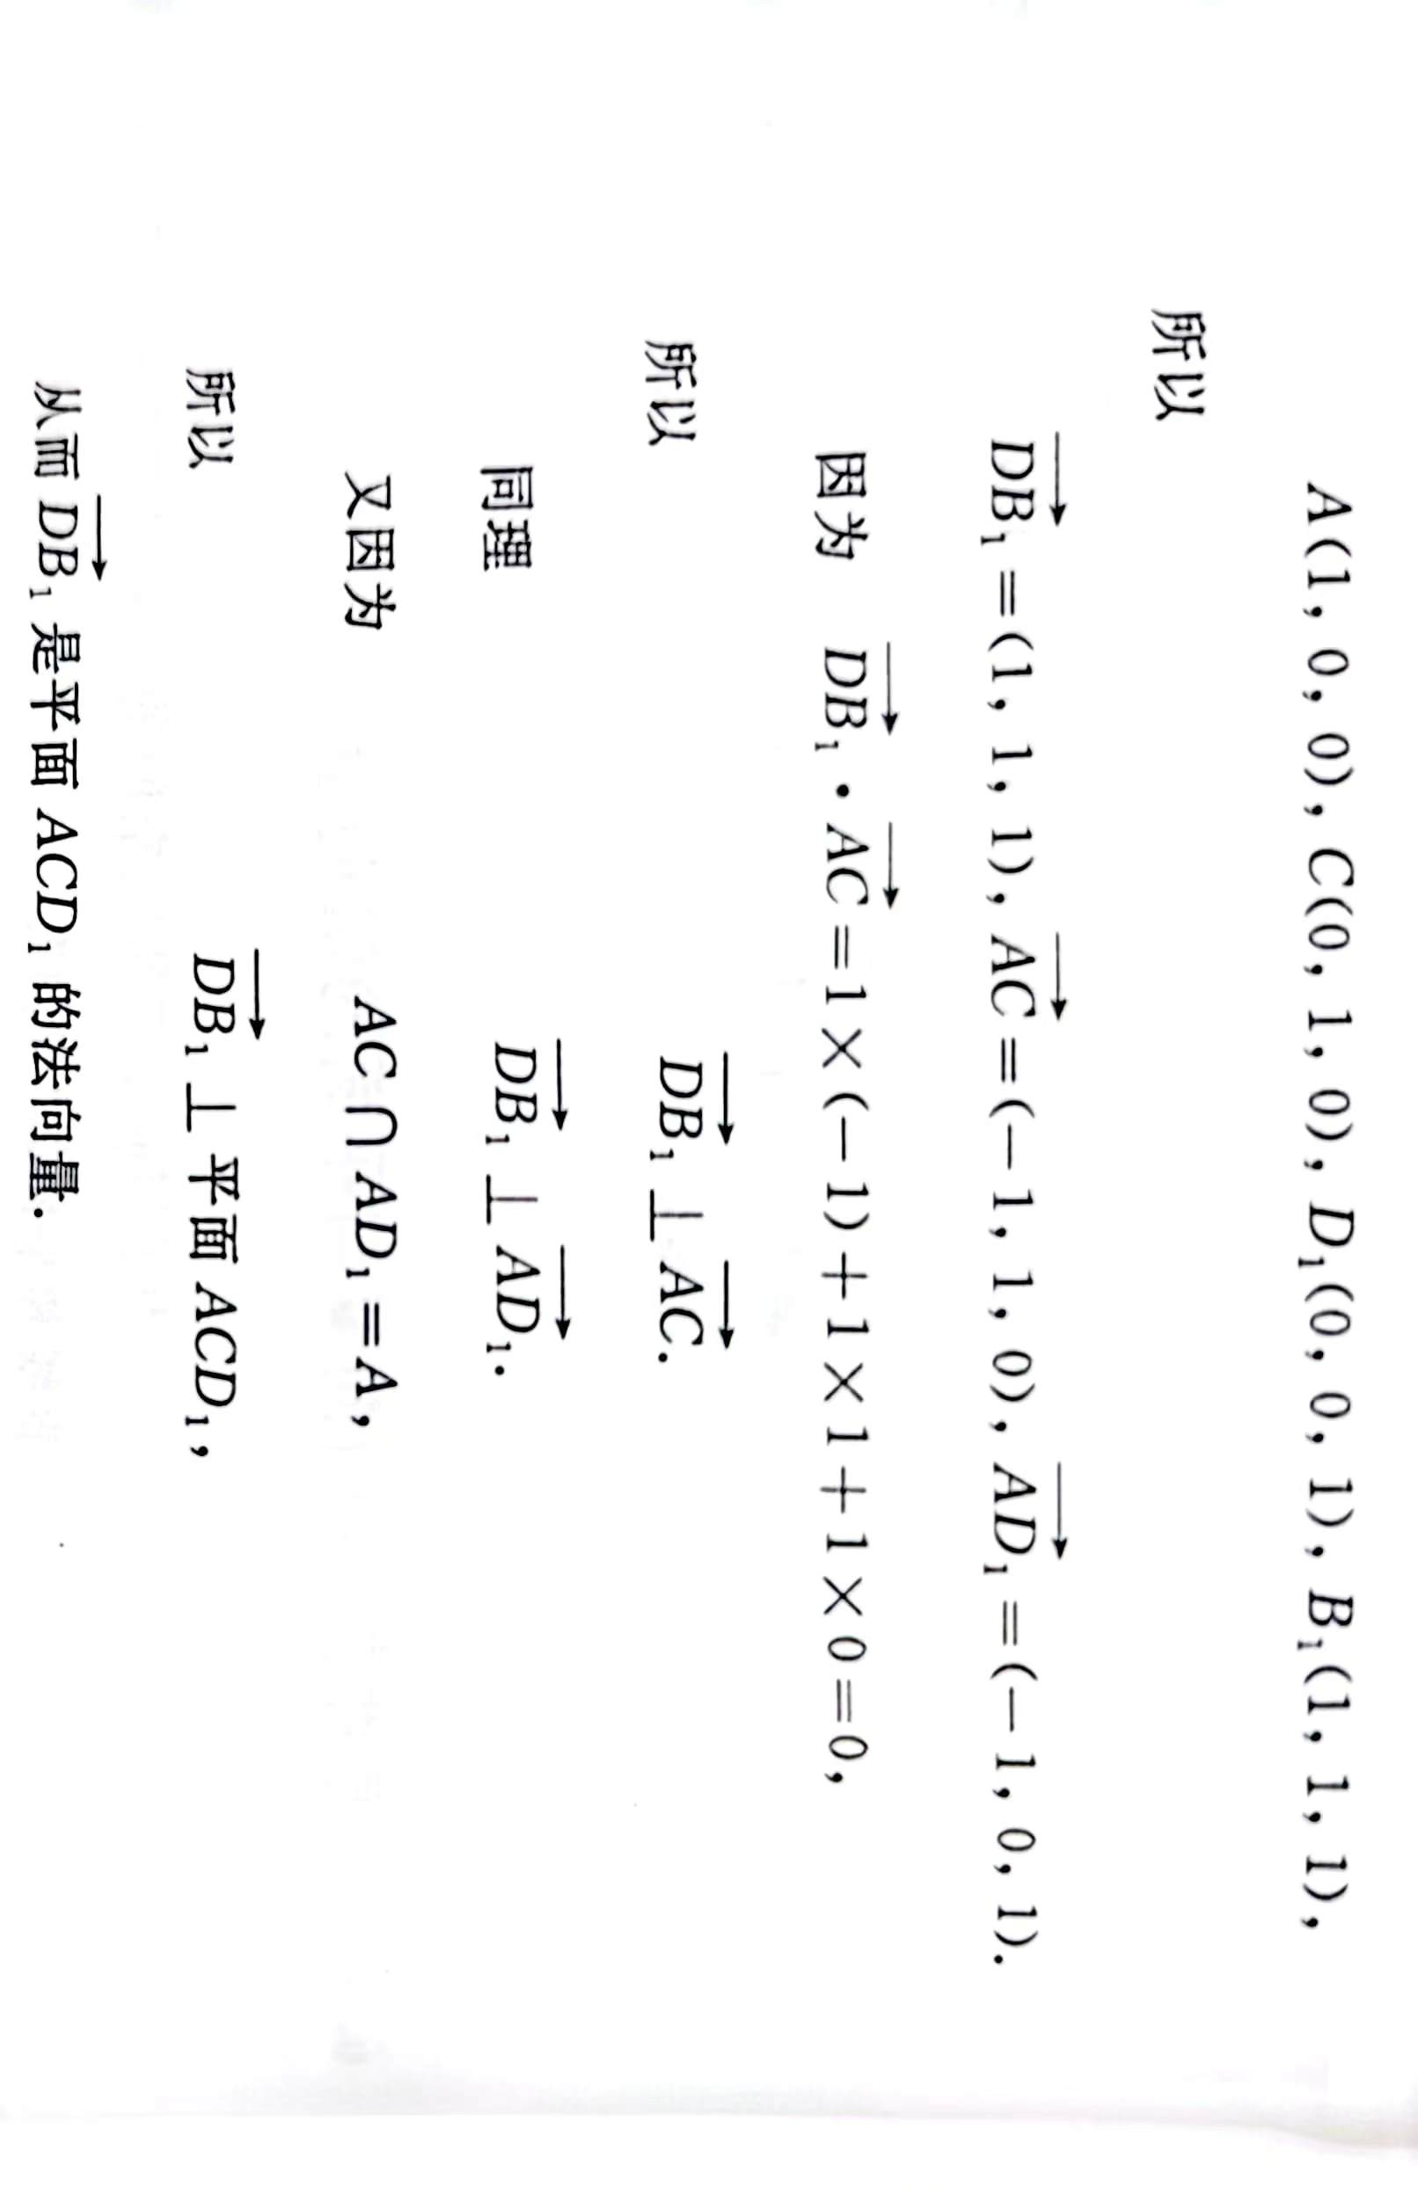
数学应用
证明：

Slide 10
数学应用
设计意图：
用几何法与向量法两种方法处理该例题，引导学生对比分析几何法，向量法各自的优点和缺陷，便于在以后的学习中灵活运用.利用直接发现法向量这一难点，启发学生用一般方法求平面法向量.

Slide 11

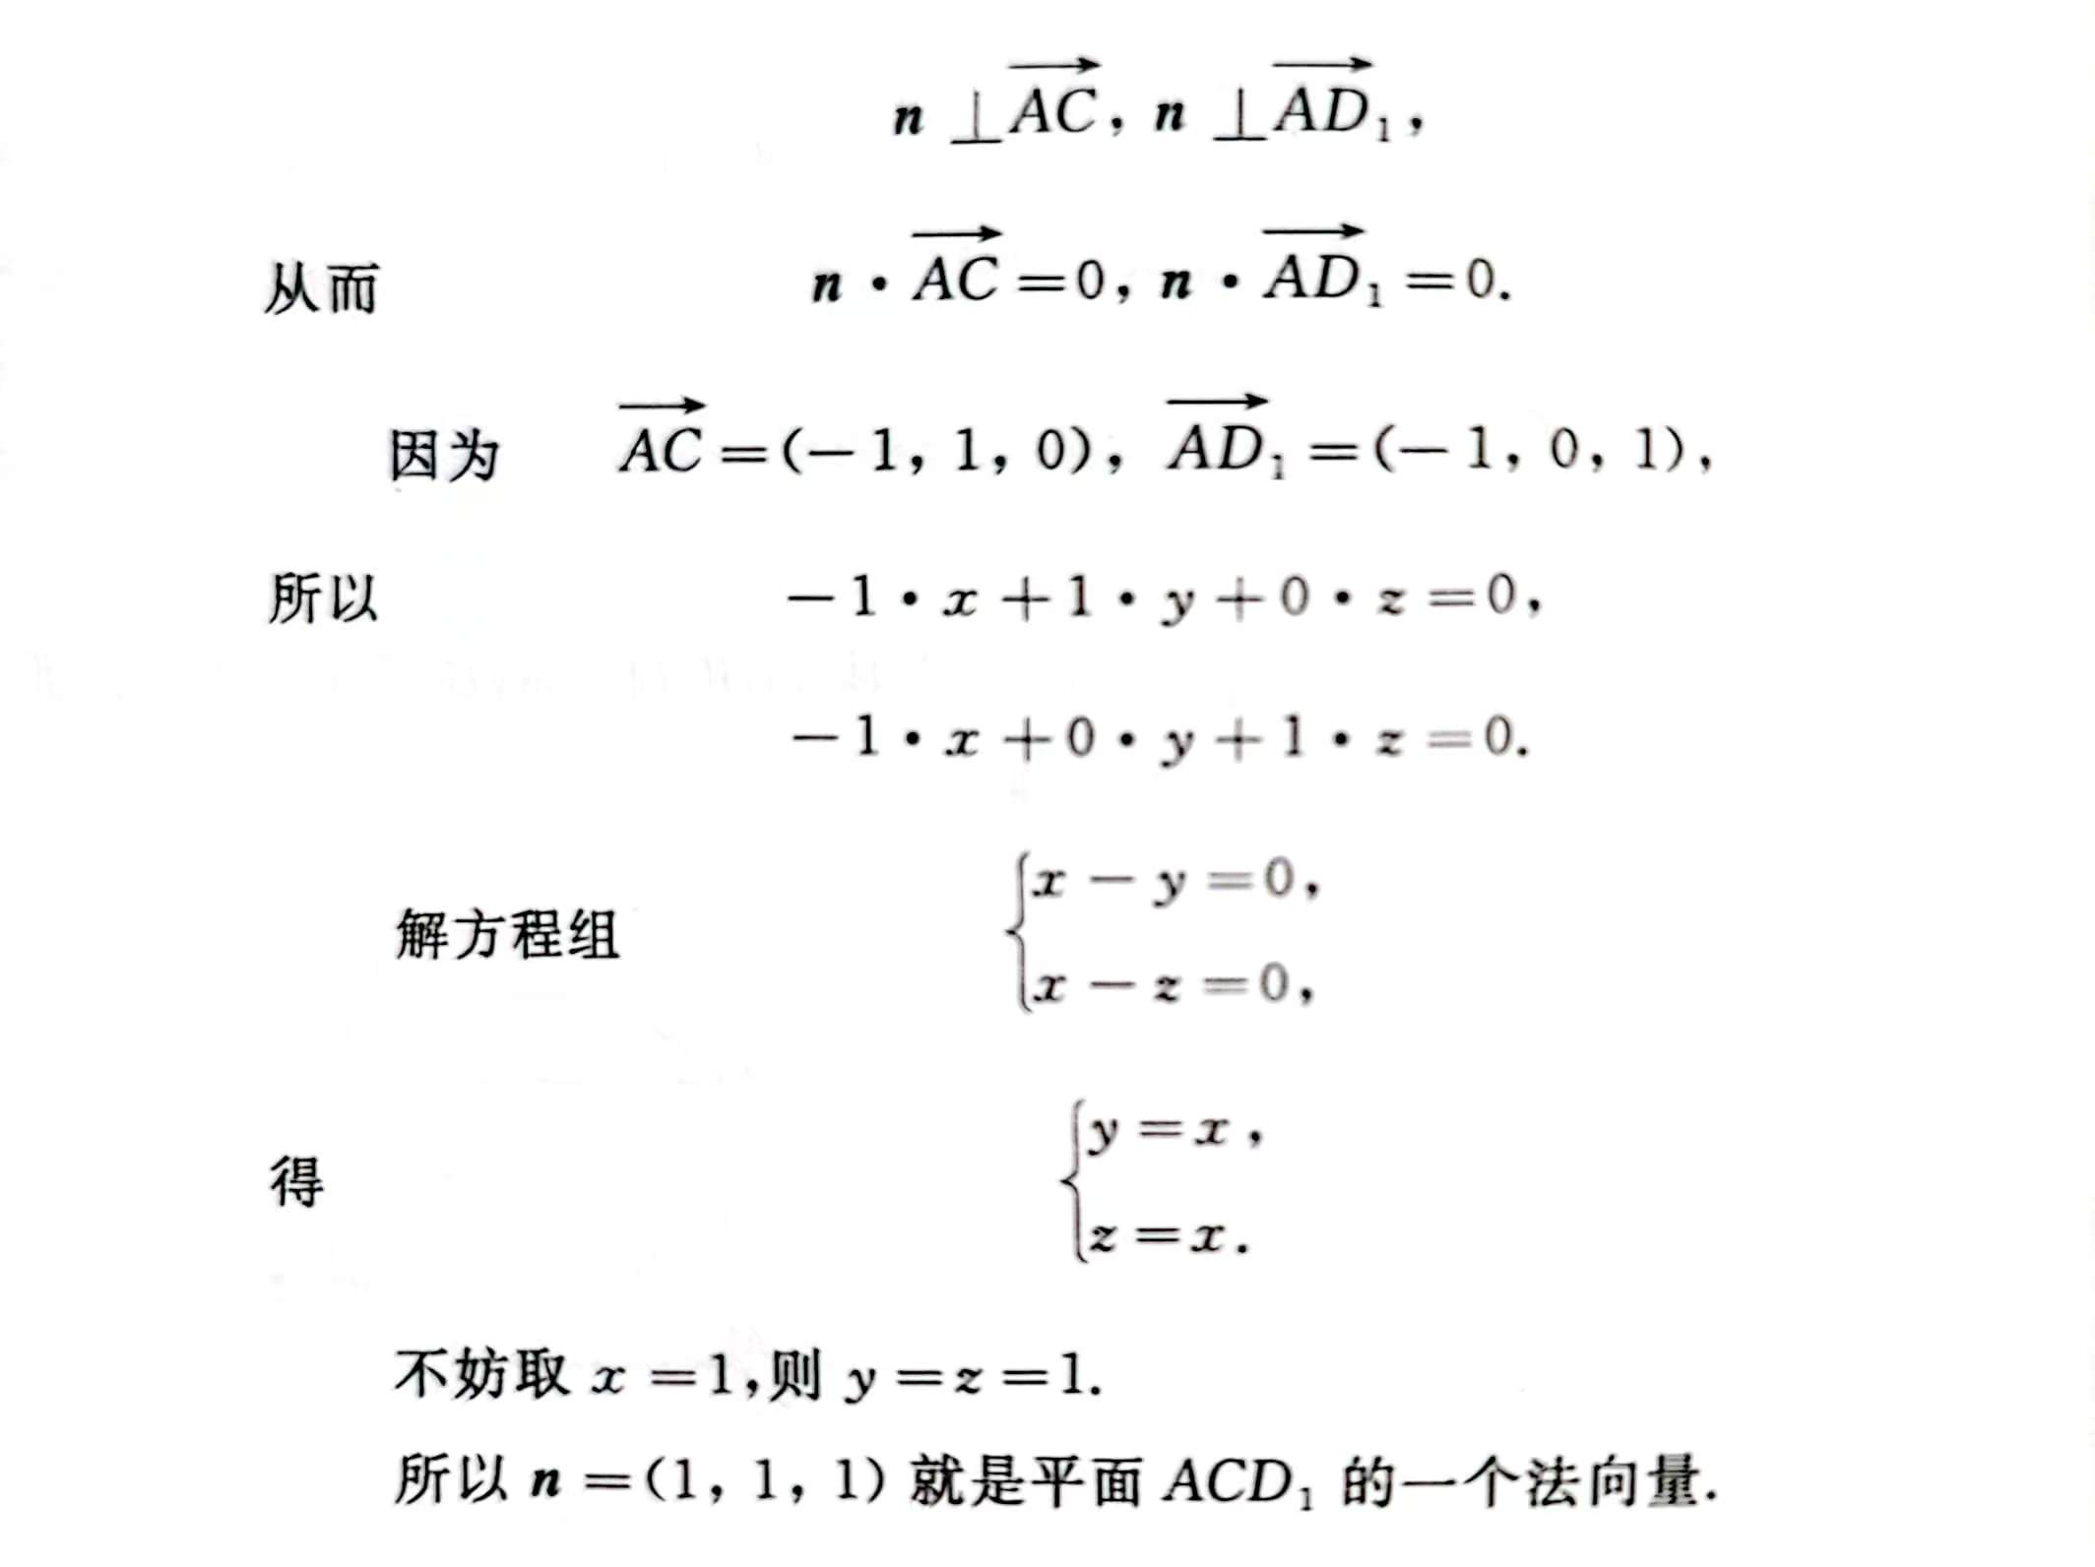
数学应用
在正方体ABCD-A₁B₁C₁D₁中，求平面ACD₁的一个法向量。

Slide 12
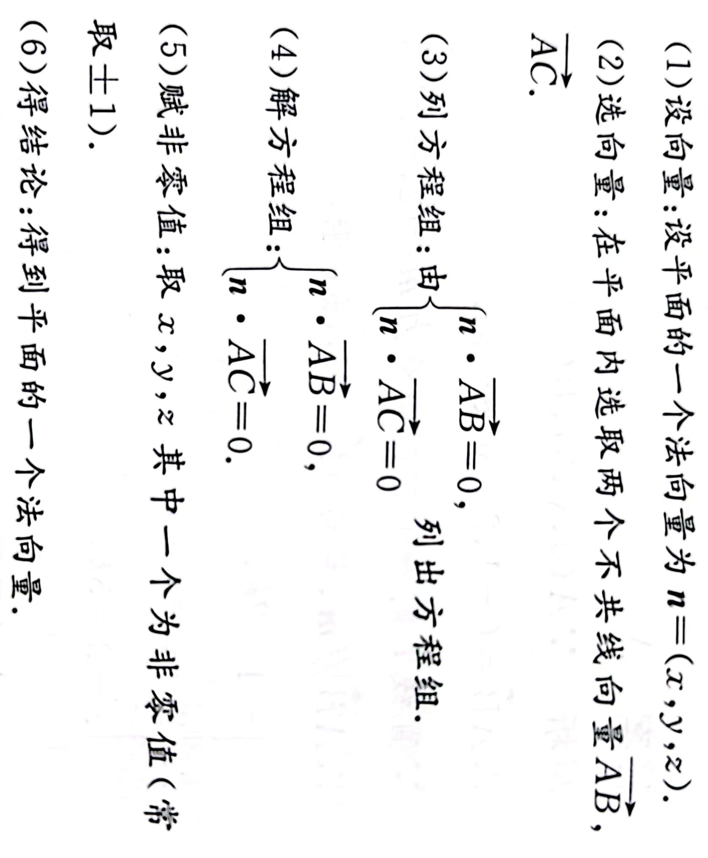
数学应用
设计意图：通过例题，带学生熟悉、理解并掌握求解平面法向量的一般步骤.

Slide 13
课堂小结
思考 在空间中如何用直线的方向向量、平面的法向量来判断线线、线面、面面平行与垂直的关系？
加深对直线方向向量、平面法向量概念的理解，提升其用向量法解决问题的能力，为下节课线面位置关系的埋下伏笔.
设计意图：

